Slide 1
Формирование здоровьесберегающего пространства в группах раннего возраста.

Slide 2
«Забота о здоровье – это важнейший труд воспитателя. От жизнерадостности, бодрости детей зависит их духовная жизнь, мировоззрение, умственное развитие, прочность знаний, вера в свои силы» В.А. Сухомлинский.

Slide 3
Особое значение в деятельности воспитателя, по созданию здоровьесберегающего образовательного пространства в группе раннего возраста, придается:
Созданию эмоционально благоприятной атмосферы в группе с опорой на малые фольклорные формы;
Укреплению связей с семьей, ориентированности родителей на конструктивные, партнерские взаимоотношения с воспитателями.

Slide 4
Социально-гигиенические
Психолого-педагогические
Физкультурно-оздоровительные
Образовательные
Здоровьесберегающее образовательное пространство рассматривается как комплекс системных мер:

Slide 5
НАПРАВЛЕНИЯ
привитие культурно-гигиенических навыков
спортивное направление
работа с родителями

Slide 6
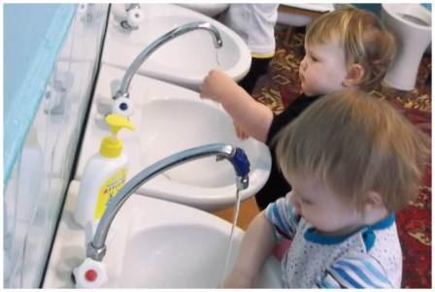
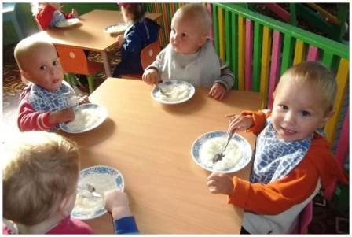
Умывание
Прием пищи

Slide 7
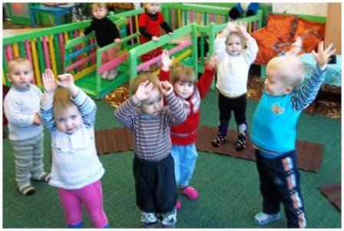
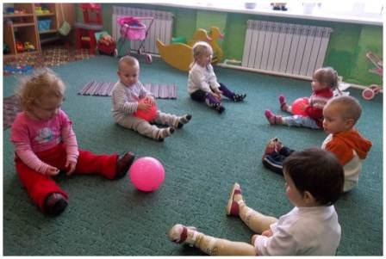
Утренняя гимнастика
Игра с мячом

Slide 8
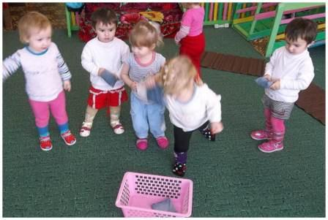
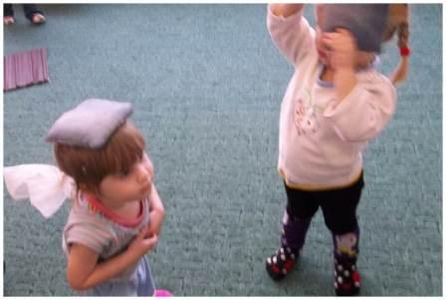
Игры с мешочком с песком

Slide 9
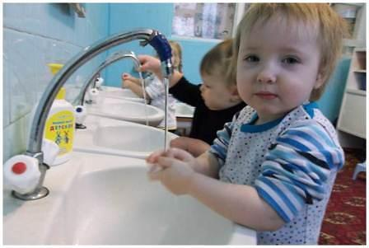
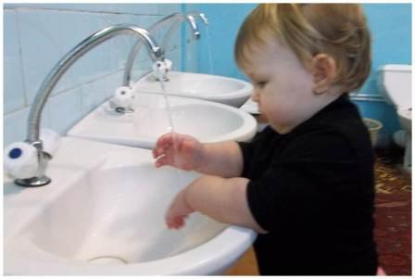
Закаливание.

Slide 10
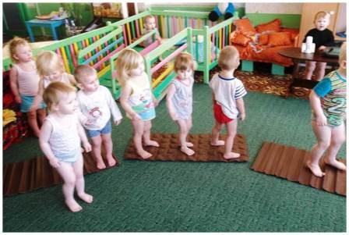
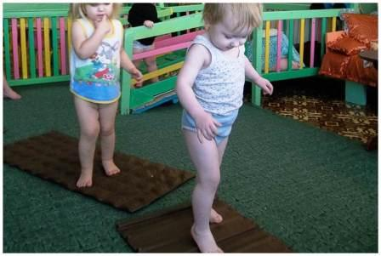
Закаливание.

Slide 11
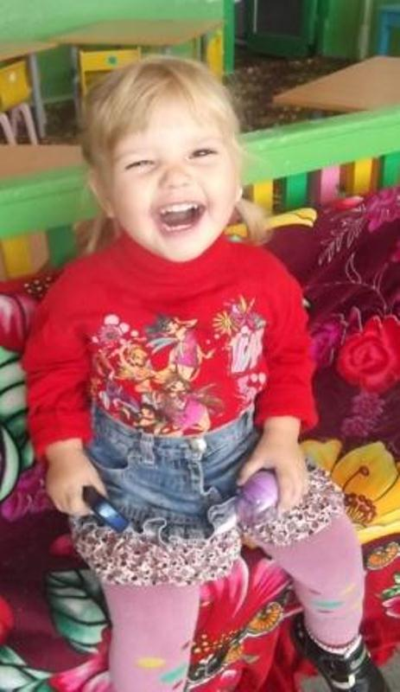
Рациональное использование и гармоничное сочетание здоровьесберегающих технологий и организации здоровьесберегающего пространства в работе с детьми раннего возраста способствует уменьшению заболеваемости дошкольников.

Slide 12
Спасибо за внимание!

